Slide 1
Processo tributario: le nuove procedure telematiche
Direzione della giustizia tributaria
13 febbraio 2017 - Bari

Slide 2
Percorsi
Tematiche
Innovazione e diritto
Deposito telematico
PTT – Aspetti tecnici
Fascicolo
informatico
Notes:
jklgjhklhjklhjklhjkljhkl

Slide 3
Prima parte
Fiorenzo Sirianni
Direttore Generale
Innovazione e diritto

Slide 4
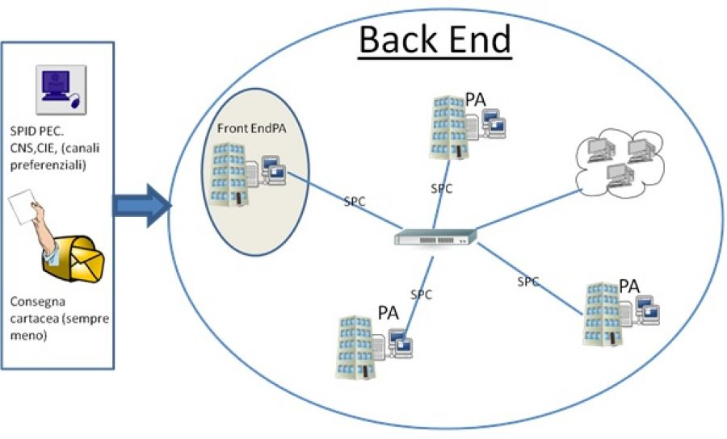
Percorsi
Digitalizzazione della pubblica amministrazione
Fonte: Agid
Notes:
jklgjhklhjklhjklhjkljhkl

Slide 5
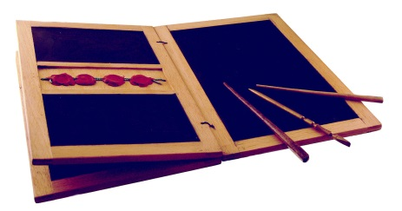
In origine ….
In origine il supporto degli atti era costituito dalle tabellae ceratae, tavole di legno con incavo riempito di cera
Il processo formulare garantiva uniformità e certezza
demonstratio
intentio
adiudicatio
condemnatio
Notes:
jklgjhklhjklhjklhjkljhkl

Slide 6
Attualmente
SIGiT – Sistema telematico
Deposito telematico ricorso e documenti
Posta elettronica certificata per notifica ricorso
Prelievo copie atti on-line
Fascicolo informatico
Ricorso nativo digitale con firma digitale

Slide 7
Percorsi
Il futuro prossimo
Fasi in corso di digitalizzazione
Sentenza
Verbale udienza
Pagamento telematico contributo unificato e diritti di copia
Digitalizzazione
Percorsi
Notes:
jklgjhklhjklhjklhjkljhkl

Slide 8
Percorsi
Obiettivi
Scelte strategiche e tecnologiche applicate sono finalizzate a favorire:
  L’utilizzo di applicativi messi a disposizione gratuitamente tramite il Portale della giustizia tributaria
  La possibilità di fruire dei servizi telematici (PTT e Telecontenzioso) via Internet, da qualsiasi sede, studio professionale, casa, …
  La possibilità di avere in tempi molto rapidi la conferma del corretto deposito degli atti e dell’iscrizione del processo a ruolo
Notes:
jklgjhklhjklhjklhjkljhkl

Slide 9

Graduale estensione territoriale PTT
Notes:
jklgjhklhjklhjklhjkljhkl

Slide 10
Percorsi
Ricorsi depositati
I numeri della Giustizia Tributaria, relativamente ai ricorsi pervenuti dal 1 gennaio al 31 dicembre 2016, sono:
Regione | N. Ricorsi | Regione | N. Ricorsi
CAMPANIA | 48.861 | MARCHE | 4.650
SICILIA | 36.610 | ABRUZZO | 4.033
LAZIO | 32.408 | SARDEGNA | 3.340
LOMBARDIA | 19.684 | MOLISE | 2.317
CALABRIA | 19.577 | FRIULI VENEZIA GIULIA | 2.139
PUGLIA | 18.934 | BASILICATA | 2.047
TOSCANA | 8.305 | UMBRIA | 1.596
E. ROMAGNA | 8.227 | TRENTINO ALTO ADIGE | 970
VENETO | 6.849 | VALLE D'AOSTA | 180
PIEMONTE | 5.870
LIGURIA | 5.116
TOTALE |  |  | 231.713
Notes:
jklgjhklhjklhjklhjkljhkl

Slide 11
Percorsi
Comunicazioni PEC
Comunicazioni inoltrate alle parti processuali via PEC (avvisi trattazione e comunicazioni dispositivo): nel 2016 le PEC sono state circa 1.250.000 e arrivano quasi al 94,5%.
Notes:
jklgjhklhjklhjklhjkljhkl

Slide 12
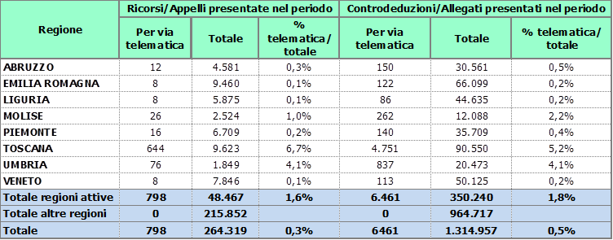
Percorsi
Depositi telematici
Depositi telematici (controversie + allegati) al 15 gennaio 2017 nelle 8 regioni attive
Notes:
jklgjhklhjklhjklhjkljhkl

Slide 13
Seconda parte
Paolo Bevilacqua
Direttore Tributario-Settore normativa contenzioso
Deposito telematico
(aspetti giuridici)

Slide 14
Percorsi
Normativa di riferimento
Codice dell’Amministrazione Digitale (CAD) D.Lgs. n. 82, 7 marzo 2005
Decreto–legge 6 luglio 2011, n. 98, art. 39, comma 8
Decreto del Ministro dell'economia e delle finanze, 23 dicembre 2013, n. 163 (Regolamento del PTT)
Decreto del Direttore Generale delle Finanze, 4 agosto 2015 (Regole tecniche)
Circolare n. 2/DF dell'11 maggio 2016 (Linee guida dei servizi del PTT)
Decreti del Direttore Generale delle Finanze (attivazioni telematico nelle regioni)
Notes:
jklgjhklhjklhjklhjkljhkl

Slide 15
Percorsi
Principi
Valore legale del deposito telematico
Libertà delle forme
Fasi processuali in corso di digitalizzazione
Obbligo di proseguire in appello con la procedura telematica
Facoltatività
Scelta telematica operata in primo grado
Sentenza acquisita a fascicolo mediante scansione
Scelta del telematico indipendentemente dalle modalità di deposito della controparte
Gradualità nell’estensione del telematico
Verbale
Notes:
jklgjhklhjklhjklhjkljhkl

Slide 16
Percorsi
Fasi processuali digitalizzate
Registrazione e accesso al S.I.Gi.T.
Notificazioni e costituzioni in giudizio
Formazione e consultazione del fascicolo informatico
Deposito degli atti e dei documenti informatici successivi alla costituzione in giudizio
Notes:
jklgjhklhjklhjklhjkljhkl

Slide 17
Percorsi
Aspetti specifici - Notifica atti e comunicazioni via PEC
Indirizzo PEC e domicilio eletto
L’indicazione dell’indirizzo di posta elettronica certificata valevole per le comunicazioni e le notificazioni equivale all’indicazione del domicilio digitale eletto (art. 6 del regolamento n. 163/2013 e articolo 16-bis, comma 4, del D.Lgs. n. 546/92)
Indicazione PEC
La mancata indicazione dell’indirizzo PEC da parte dei soggetti obbligati negli atti depositati in Commissione tributaria, comporta la sanzione del raddoppio del contributo unificato
Notifica tramite PEC
Ricorso/appello e altri atti possono essere notificati all’Ente impositore tramite PEC, nelle regioni ove è attivo il telematico, anche nel caso in cui il valore sia inferiore a 20.000 euro (reclamo/mediazione)
Notes:
jklgjhklhjklhjklhjkljhkl

Slide 18
Aspetti specifici - La procura alle liti (art. 4 del regolamento)
Congiuntamente al ricorso e sottoscritta elettronicamente dal ricorrente; il difensore autentica la sottoscrizione elettronica apponendovi la propria firma digitale
Su supporto cartaceo; in questo caso va trasmessa congiuntamente al ricorso telematico come atto allegato, previa scansione dell’originale cartaceo; in questo caso il professionista dovrà attestarne la conformità mediante firma digitale
Unitamente al ricorso e alla procura dovrà essere depositata, telematicamente, anche la ricevuta di PEC, che attesta l’avvenuta notifica del ricorso.

Slide 19
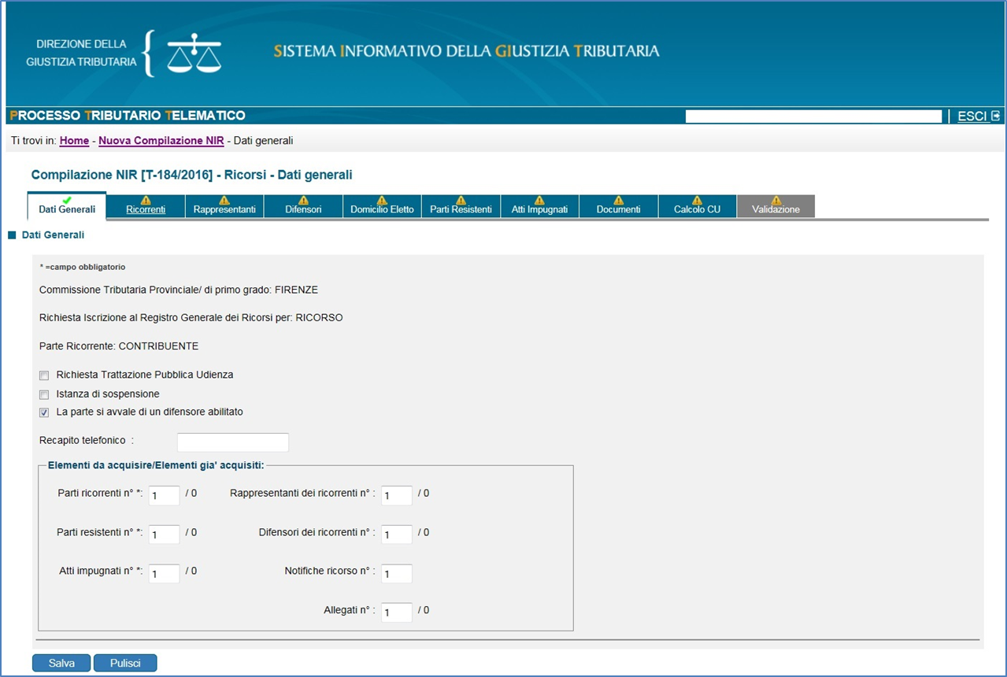
La costituzione in giudizio del ricorrente/resistente
Dati generali
Ricorrenti
Rappresentanti
Difensori
Domicilio Eletto
Parti Resistenti
Atti Impugnati
Atti e Documenti da allegare
Calcolo CUT
Validazione
Trasmissione

Slide 20
Le ricevute di deposito
Una volta effettuata la validazione ed inviato il ricorso e gli allegati il sistema rilascia una ricevuta sincrona nella duplice modalità a video sulla postazione personale e tramite PEC
Successivamente, il sistema effettua i controlli automatici (presenza di virus, integrità dei file ecc.) e ove non si riscontrino anomalie bloccanti iscrive la causa a ruolo comunicando l’esito (RGR/RGA/acquisizione controdeduzione ed altri atti) al ricorrente o al suo difensore sia a video sulla postazione personale sia tramite PEC
Nel caso in cui siano presenti difformità meno gravi (formati non conformi, ecc..) il ricorso viene comunque iscritto a ruolo comunicando alla parte la difformità rilevata

Slide 21






Percorsi
Deposito telematico: fasi del deposito degli atti e successivi controlli del SIGIT
Esito deposito
Registrazione
Compilazione dati del deposito
Acquisizione e trasmissione documenti
Antivirus
Rilascio ricevuta sincrona
Dimensione
Controlli sui documenti
trasmessi
Firma
Integrità
Notes:
jklgjhklhjklhjklhjkljhkl

Slide 22





Percorsi
Deposito telematico: esiti del deposito
Esito positivo
RG
Esito deposito
PEC di conferma avvenuto deposito
SIGIT acquisisce l’atto
e gli allegati
Anomalie negli allegati
RG
PEC di conferma avvenuto deposito
SIGIT acquisisce l’atto
ma non gli allegati
Rinviare l’allegato senza anomalie
Anomalie nell’atto principale
RG
PEC di descrizione anomalie riscontrate
SIGIT non acquisisce né atto né allegati
Rinviare l’atto senza anomalie
Notes:
jklgjhklhjklhjklhjkljhkl

Slide 23
Giurisprudenza contenzioso tributario
(uso PEC in assenza avvio processo telematico)
Inammissibilità/inesistenza
Ammissibilità
Commiss. Trib. Reg. Lazio Sez. 2, Sent., 20/01/2016, n. 249
Notifica da parte di Equitalia di appello alla controparte tramite PEC nel Lazio, regione nella quale non è attivato il telematico – Notifica inesistente
Commiss. Trib. Reg. Lombardia, Sez. 34, Sent., 24/3/2016, n. 1711
Commiss. Trib. Reg. Lombardia, Sez. 44, Sent. 8/06/2016, n. 3375
Commiss. Trib. Reg. Veneto Sent., Sez. 2 15/11/2016, n. 1215
Commiss. Trib. Reg. Abruzzo, Sez. 3, Sent., 25/11/2016, n. 1113
Commiss. Trib. Reg. Sicilia, Sez. I, Sent., 1/12/2016, n. 4199
Commiss. Trib. Reg. Lazio Sez. II, Sent., 10/1/2017, n. 2
Commiss. Trib. Reg. Marche Sent., 26/08/2016, n. 534
La notifica della sentenza di primo grado effettuata tramite PEC all’ente impositore, prima dell’attivazione del telematico, è efficace ai fini della decorrenza del termine breve per la proposizione dell’appello

Slide 24
Giurisprudenza Cassazione – Sezione 6
Ordinanza Corte del 12 settembre 2016 n. 17941
Sentenza CTR Campania notificata via PEC all’Agenzia delle Entrate
Il 5 dicembre 2015, giorno della notifica, risultavano attivate nel processo tributario le sole comunicazioni di segreteria e non le notifiche tra le parti e i depositi telematici
Quindi la notifica a mezzo PEC, effettuata dal difensore del contribuente all’Amministrazione finanziaria, della sentenza della CTR Campania è inesistente in quanto nella regione Campania non risulta attivato il telematico e, pertanto, non è idonea a far decorrere il termine breve per la proposizione del ricorso in Cassazione

Slide 25
Giurisprudenza giudizio civile
Trib. Milano Sez. IX, 03-02-2016
Il deposito di un atto non conforme alle specifiche tecniche prescritte per il processo civile telematico deve ritenersi mera irregolarità insuscettibile di precludere la validità dell'atto che abbia effettivamente raggiunto il suo nativo scopo
Trib. Milano, sez. lavoro, ord. 10 maggio 2016
Deposito per via telematica – Esito controlli automatici – Errore “imprevisto” – Segnalazione – Difetto di specificità (necessità di verifiche da parte dell’ufficio ricevente) – Istanza di rimessione in termini – Accoglimento
Trib. Milano, ord. 23 aprile 2016
Deposito per via telematica – Tempestività – Esito positivo della procedura – Condizione sospensiva – Rifiuto della cancelleria – Non legittimo – Impossibilità di valutare tempestività e ritualità del deposito – Esito positivo dei controlli automatici – Rilevanza ai fini di valutare la tempestività del deposito - Rifiuto della cancelleria – Legittimità – Solo in caso di errori di tipo FATAL, non nel caso di errori WARN o ERROR.

Slide 26
Terza parte
Marco Mossuto
Dirigente - Settore tecnico/informatico
PTT - Aspetti tecnici

Slide 27
PTT - Aspetti tecnici: attività
Portale della giustizia tributaria, punto unico di accesso a tutti i servizi www.giustiziatributaria.gov.it
Registrazione delle parti al PTT
Redazione degli atti
Notifica atti all’ente impositore
Deposito degli atti tramite il PTT
Notes:
jklgjhklhjklhjklhjkljhkl

Slide 28
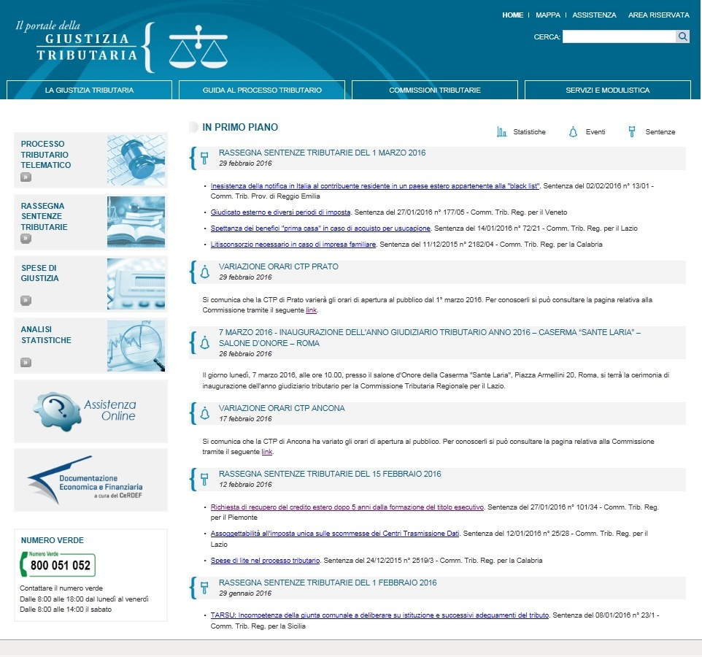
PTT - Aspetti tecnici: Portale
Il Portale (www.giustiziatributaria.gov.it)
Il Portale della giustizia tributaria è pubblicato dal 19 ottobre 2015;
numero verde attivo per gli utenti, anche il sabato:
800 051 052; sito di assistenza.
Notes:
jklgjhklhjklhjklhjkljhkl

Slide 29
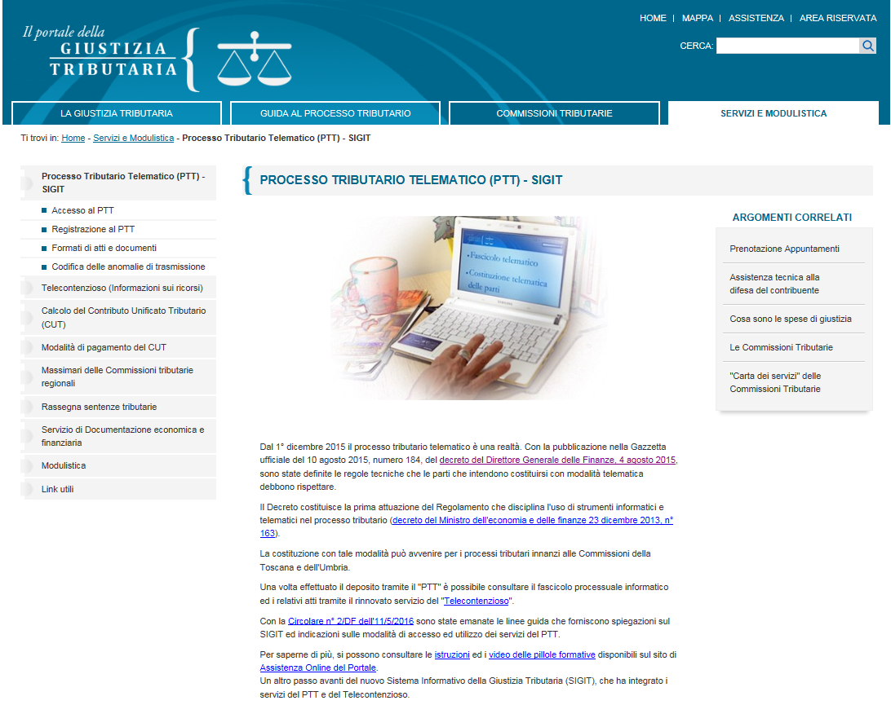
PTT - Aspetti tecnici: percorso
Il Processo Tributario Telematico (PTT)
Le pagine dedicate al PTT forniscono spiegazioni e consentono di:
effettuare la registrazione
accedere all’applicativo
consultare i formati dei documenti informatici consentiti
consultare la tipologia delle anomalie eventualmente riscontrate dal sistema al momento della trasmissione
Notes:
jklgjhklhjklhjklhjkljhkl

Slide 30
PTT - Aspetti tecnici: registrazione
La registrazione e la gestione delle credenziali avviene tramite il Portale della Giustizia Tributaria www.giustiziatributaria.gov.it, ed è differenziata per:
Professionisti e contribuenti
Enti impositori del Sistema Informativo della Fiscalità (SIF) quali Agenzie fiscali, Enti locali, Equitalia, …
Notes:
jklgjhklhjklhjklhjkljhkl

Slide 31
PTT - Aspetti tecnici: registrazione professionisti
e contribuenti
I professionisti e i contribuenti (dotati di PEC e firma digitale) sulla pagina di registrazione del Portale www.giustiziatributaria.gov.it procedono a:
Selezionare il tipo di utente e compilare i campi (quelli con * sono obbligatori)
Effettuare il download del modulo e sottoscriverlo con la propria firma digitale
Acquisire il predetto modulo, il documento di identità e il tesserino dell’ordine (se professionisti) e trasmettere tali documenti
Ricevere dal sistema in modalità sincrona la prima parte della PW
Ricevere tramite PEC la seconda parte della PW
Cambiare al primo accesso la password, composta dalle due parti, che nasce scaduta
Notes:
jklgjhklhjklhjklhjkljhkl

Slide 32
PTT - Aspetti tecnici: registrazione enti del SIF
(Dir. Sistema informativo della fiscalità)
Gli enti della fiscalità hanno modalità di registrazione semplificate:
  Ogni ente di appartenenza (agenzie fiscali, enti della riscossione, camere di commercio, enti territoriali locali) individua tra i propri dipendenti, gli utenti da abilitare ai servizi del PTT, previa richiesta di autorizzazione al MEF-Dipartimento delle Finanze, Direzione Sistema Informativo della Fiscalità
  Per eventuali problematiche e nuovi accreditamenti ci si deve rivolgere all’amministratore di sistema tramite e-mail (df.utenzeesterne@finanze.it)
Notes:
jklgjhklhjklhjklhjkljhkl

Slide 33
Percorsi
PTT - Aspetti tecnici: preparazione degli atti
Atto principale
(nativo digitale non scansionato)
Predisposizione del ricorso/appello/controdeduzione nativo digitale con testo selezionabile)
Redatto con SW di scrittura
Formato (PDF/A-1a, PDF/A-1b)
Dimensione file (5 MB)
Nome file libero (massimo 100 caratteri), con firma digitale che aggiunge all’estensione originale *.p7m (esempio *.pdf.p7m)
Allegati
Esempio: procura, ricevute notifica, attestato versamento CUT, ecc..
Medesimi requisiti dell’atto principale, tuttavia:
    è ammessa la copia per immagine
    è consentito anche il formato TIFF
Notes:
jklgjhklhjklhjklhjkljhkl

Slide 34
Percorsi
PTT - Aspetti tecnici: caratteristiche della firma digitale sugli atti e documenti
La firma digitale consiste nella creazione di un file, definito “busta crittografica”, che racchiude al suo interno il documento originale, l’evidenza informatica della firma e la chiave per la verifica della stessa.
Il formato di firma previsto è CAdES che aggiunge l’estensione *.p7m a quella originaria del file (esempio *.pdf.p7m).
Le sue caratteristiche consentono anche l’apposizione di due o più firme, ad esempio in caso di collegio difensivo, sull’atto di ricorso (*.pdf.p7m.p7m).
Nel caso di documenti sottoscritti in formato CAdES, non è possibile procedere a modifiche sul documento all’interno della busta crittografica.
Notes:
jklgjhklhjklhjklhjkljhkl

Slide 35
Percorsi
PTT - Aspetti tecnici: notifica all’Ente impositore
La notifica a mezzo PEC all’Ente impositore è il presupposto per il deposito telematico in Commissione.
A tal fine, qualora la PEC non sia indicata nell’atto che si vuole contestare, si possono utilizzare le PEC elencate su:
  www.indicepa.gov.it per la PEC di enti impositori e società di riscossione
  www.inipec.gov.it (INI-PEC) per i professionisti e le imprese
  Non vi è l’obbligo di reperire gli indirizzi PEC dal ReGIndE gestito dal Ministero della Giustizia.
Notes:
jklgjhklhjklhjklhjkljhkl

Slide 36
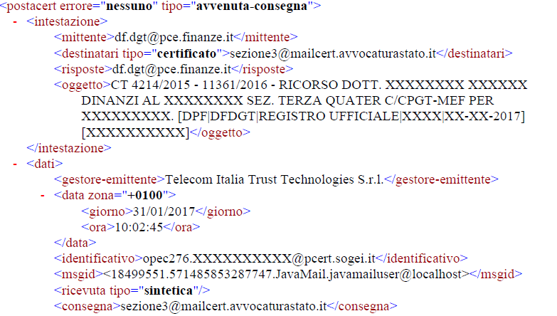
PTT - Aspetti tecnici: gestione ricevute notifiche
Le ricevute di trasmissione e consegna della PEC all’Ente impositore, di solito in formato XML, contengono gli estremi della notifica.
Il file si può aprire con SW di scrittura e salvare in formato PDF/A. Sul file si deve apporre la firma digitale, che aggiunge l’estensione p7m (esempio *.pdf.p7m); il file si deve allegare al ricorso nel deposito.
Notes:
jklgjhklhjklhjklhjkljhkl

Slide 37
PTT - Aspetti tecnici: trasmissione e deposito degli atti
Prima di validare e trasmettere gli atti tramite il PTT, è importante verificare:
  Dimensione massima di ciascun file < 5 Mb
  Lunghezza nome file < 100 caratteri
  Estensione attribuita dopo la firma digitale, in modo che sia mantenuto il formato originario (esempio *.pdf.p7m, esempio *.tiff.p7m)
Notes:
jklgjhklhjklhjklhjkljhkl

Slide 38
Percorsi
PTT - Aspetti tecnici: ricevute rilasciate dal SIGIT al deposito
Deposito telematico del ricorso e allegati, tipi di ricevuta:
  Ricevuta sincrona - esempio
  Ricevuta deposito con esito positivo (rilascio RGR/RGA/acquisizione controdeduzione e atti) - esempio
  Ricevuta deposito con esito negativo - esempio
  Ricevuta deposito con presenza di anomalie non bloccanti - esempio
Notes:
jklgjhklhjklhjklhjkljhkl

Slide 39
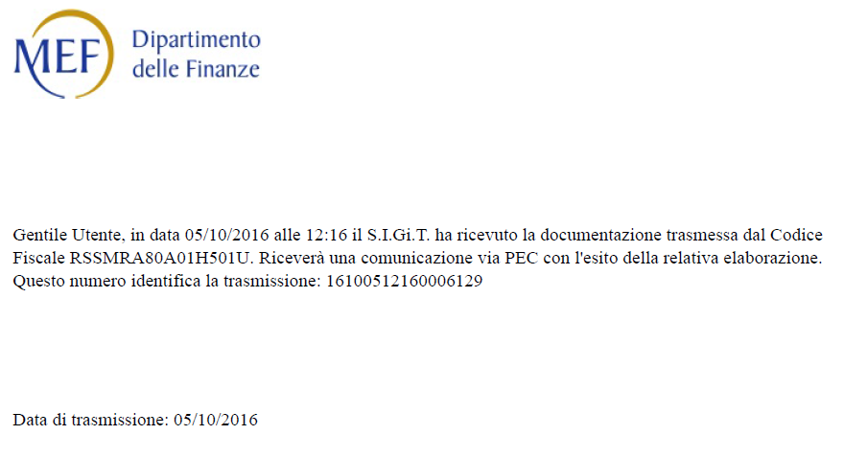
Percorsi
PTT - Aspetti tecnici: ricevute rilasciate dal SIGIT al deposito
Ricevuta sincrona, rilasciata dal sistema al momento della trasmissione:
Notes:
jklgjhklhjklhjklhjkljhkl

Slide 40
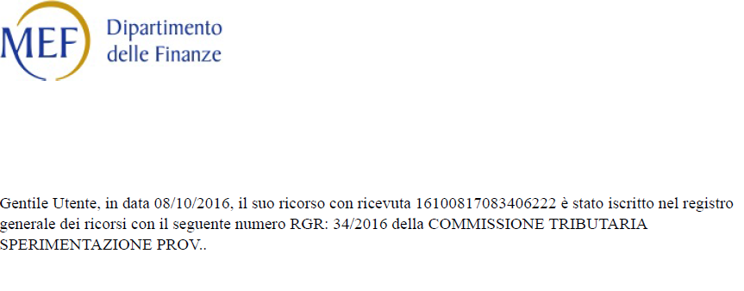
Percorsi
PTT - Aspetti tecnici: ricevute rilasciate dal SIGIT al deposito
Ricevuta deposito con esito positivo (iscrizione al RG e acquisizione atti):
Notes:
jklgjhklhjklhjklhjkljhkl

Slide 41
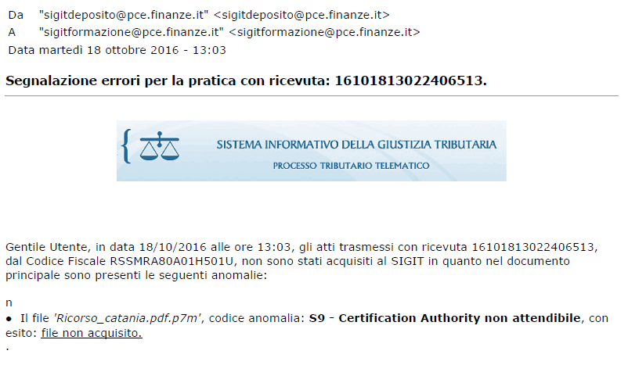
Percorsi
PTT - Aspetti tecnici: ricevute rilasciate dal SIGIT al deposito
Ricevuta deposito con esito negativo (causa non iscritta al RG):
Notes:
jklgjhklhjklhjklhjkljhkl

Slide 42
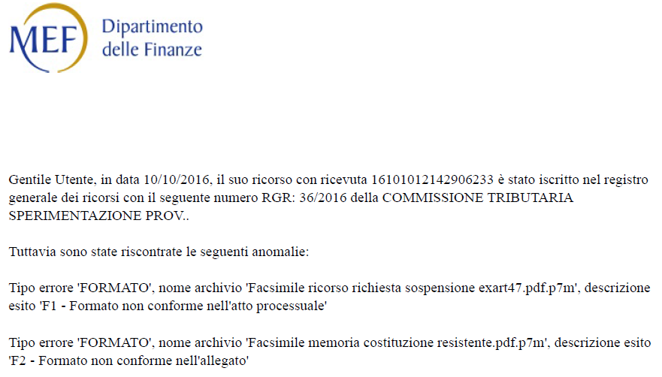
Percorsi
PTT - Aspetti tecnici: ricevute rilasciate dal SIGIT al deposito
Ricevuta deposito con presenza di difformità non bloccanti
(causa iscritta a ruolo con formato non conforme degli allegati):
Notes:
jklgjhklhjklhjklhjkljhkl

Slide 43
Quarta parte
Marco Mossuto
Dirigente - Settore tecnico/informatico
Fascicolo informatico

Slide 44
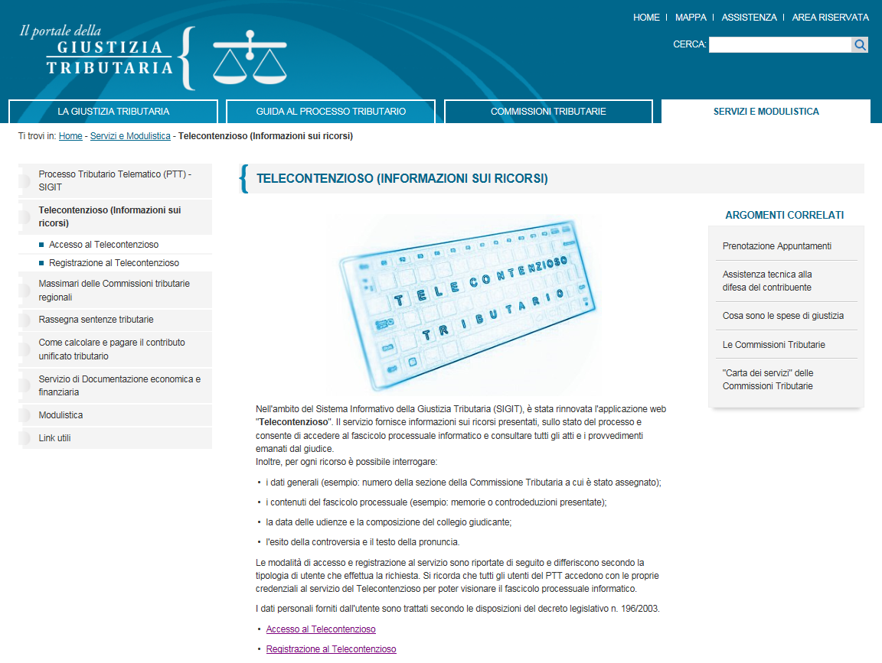
Percorsi
Fascicolo informatico
Gli utenti registrati al PTT, utilizzando il servizio Telecontenzioso con le medesime credenziali, possono:
accedere al fascicolo processuale informatico
estrarre copie di atti e documenti in esenzione dai diritti di copia
I soggetti non registrati dovranno recarsi all’Ufficio di segreteria, anche utilizzando il servizio di prenotazione on-line, previo pagamento dei diritti di copia per gli allegati.
Notes:
jklgjhklhjklhjklhjkljhkl

Slide 45

Percorsi
Fascicolo informatico
Il fascicolo processuale informatico, oltre a contenere in sicurezza gli atti e documenti depositati telematicamente, si compone anche degli atti e documenti cartacei associati ai depositi telematici.
Gli uffici di segreteria si impegnano a scansionare gli atti e i documenti cartacei abbinati ad un deposito telematico (ricorso o controdeduzione).
Notes:
jklgjhklhjklhjklhjkljhkl

Slide 46
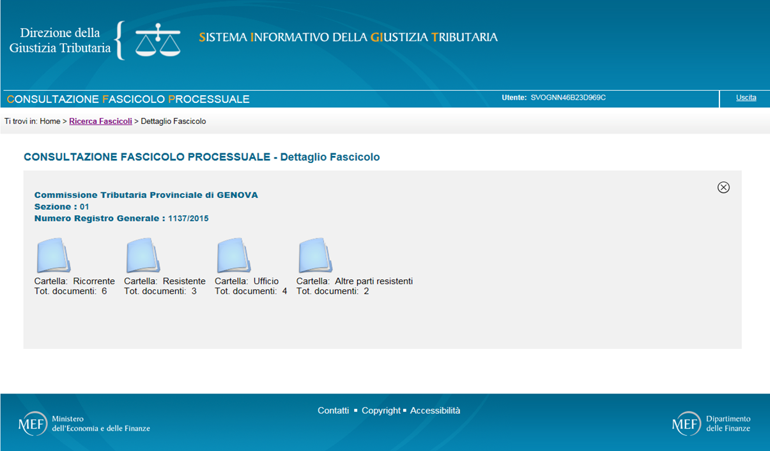
Percorsi
Fascicolo informatico
Con la ricezione del ricorso/appello andata a buon fine e l’iscrizione della causa a ruolo, il SIGIT crea automaticamente il fascicolo processuale informatico e predispone le cartelle:
ricorrente
resistente
ufficio
altre parti
Notes:
jklgjhklhjklhjklhjkljhkl

Slide 47

E’ facile, economico e innovativo
Tra il dire e il fare
c’è di mezzo solo
il CORAGGIO

Slide 48
Grazie a tutti per l’attenzione
Un ringraziamento particolare agli enti che hanno organizzato l’incontro

